Slide 1
Plankorsningar och plankorsningssäkerhet på statens bannät
Kompetensutbildning för yrkesbilister

Slide 2
Inledning
Yrkesbilister utför sitt arbete på alla vägar i Finland. En plats som är av betydelse och som ska beaktas med tanke på bilens frakt, eventuella passagerare och chaufförens egen säkerhet är plankorsningen.
Plankorsningar finns på enskilda vägar, gator och landsvägar. På järnvägarna finns de såväl på lugna sidospår som på banor med livlig tågtrafik.
Plankorsningar är alltid en potentiell riskplats
Tågen kan inte väja och deras bromssträckor är långa
Hinder på spåren kan i värsta fall leda till att tåget spårar ur
Det är sällan olyckorna inte leder till något mer allvarligt
Särskild omsorg krävs av förare till fordon som korsar plankorsningarna långsamt.

Slide 3
Allmänt om plankorsningar 1/2
Finland har ett tätt väg- och gatunät med många plankorsningar.
I statens bannät finns det fortfarande cirka 2 500 plankorsningar
Dessutom finns det några hundra plankorsningar på de privata bannäten och cirka 269 plankorsningar på sidospåren!!
Största delen (71 %) av plankorsningarna har ingen plankorsningsanläggning, dvs. bommar, ljus- eller ljudanläggningar
Plankorsningar finns inte bara på avlägsna vägar och sidobanor, utan de finns bland annat i stadsområden och i mycket stor utsträckning på huvudbanan (Helsingfors–Uleåborg).

Slide 4
Allmänt om plankorsningar 2/2
En del av banorna går så nära vägnätet att långa fordonsdelar kan bli kvar på den korsande landsvägen när framdelen redan är i plankorsningen, eller tvärtom.
De enda plankorsningar som säkert är trygga är avlägsnade plankorsningar, dvs. plankorsningarna måste respekteras och det lönar sig att ta dem på allvar!

Slide 5
Plankorsningsolyckor

Slide 6
Plankorsningsolyckor
Under de senaste åren har det i genomsnitt inträffat 13-29 plankorsningsolyckor på statens bannät per år
Cirka hundra kollisioner med plankorsningarnas bommar inträffar varje år och denna siffra stiger
Enligt undersökningar är den enda förenande faktorn för olyckorna att den som korsar plankorsningen inte är koncentrerad, eller är likgiltig
Plankorsningsolyckor inträffar inte bara på avlägsna enskilda vägar eller på objekt som inte har en plankorsningsanläggning och som eventuellt är i dåligt skick, utan de inträffar också i plankorsningar med bommar och/eller andra varningsanordningar, god sikt och där vägen är i gott skick.
Det är inte bara personbilar eller fordon som korsar plankorsningen långsamt (t.ex. lastbilar) som råkar ut för plankorsningsolyckor, utan även cyklister, fotgängare osv.

Slide 7
13
(alla plankorsningsolyckor)

Slide 8
(alla plankorsningsolyckor)

Slide 9
Med långsamma fordon avses i detta sammanhang fordon som korsar plankorsningar långsamt:
Caterpillar
Grävmaskin
Grävlastare
Teleskoplastare
Traktor
Paketbil
Lastbil
Långtradare
Buss
Åren 2000–2023 inträffade sammanlagt 148 plankorsolyckor bland långsamma fordon.

Slide 10
Närmare information om plankorsningsolyckor bland långsamma fordon
Åren 2000–2022 inträffade cirka 85 % av olyckorna bland långsamma fordon i plankorsningar där det inte fanns någon plankorsningsanläggning (bommar och/eller ljud- och ljusvarningsanläggningar)
Cirka 8 % av olyckorna inträffade vid plankorsningar med bommar
35 % av olyckorna inträffade vid de farligaste plankorsningarna
Största delen av olyckorna inträffade på enskilda vägar
Det är i första hand förare av privatbilar som kolliderat med bommar så att de lossnat, men även lastbilar, långtradare, paketbilar osv. är överrepresenterade på denna lista.

Slide 11
Exempel på utmaningar

Slide 12
Inledning
På följande diabilder finns exempel på utmanande plankorsningar
Vi strävar efter att beskriva varför plankorsningarna i exemplen är besvärliga
Här ingår också frågor gällande kollisioner med bommar så att de lossnar

Slide 13
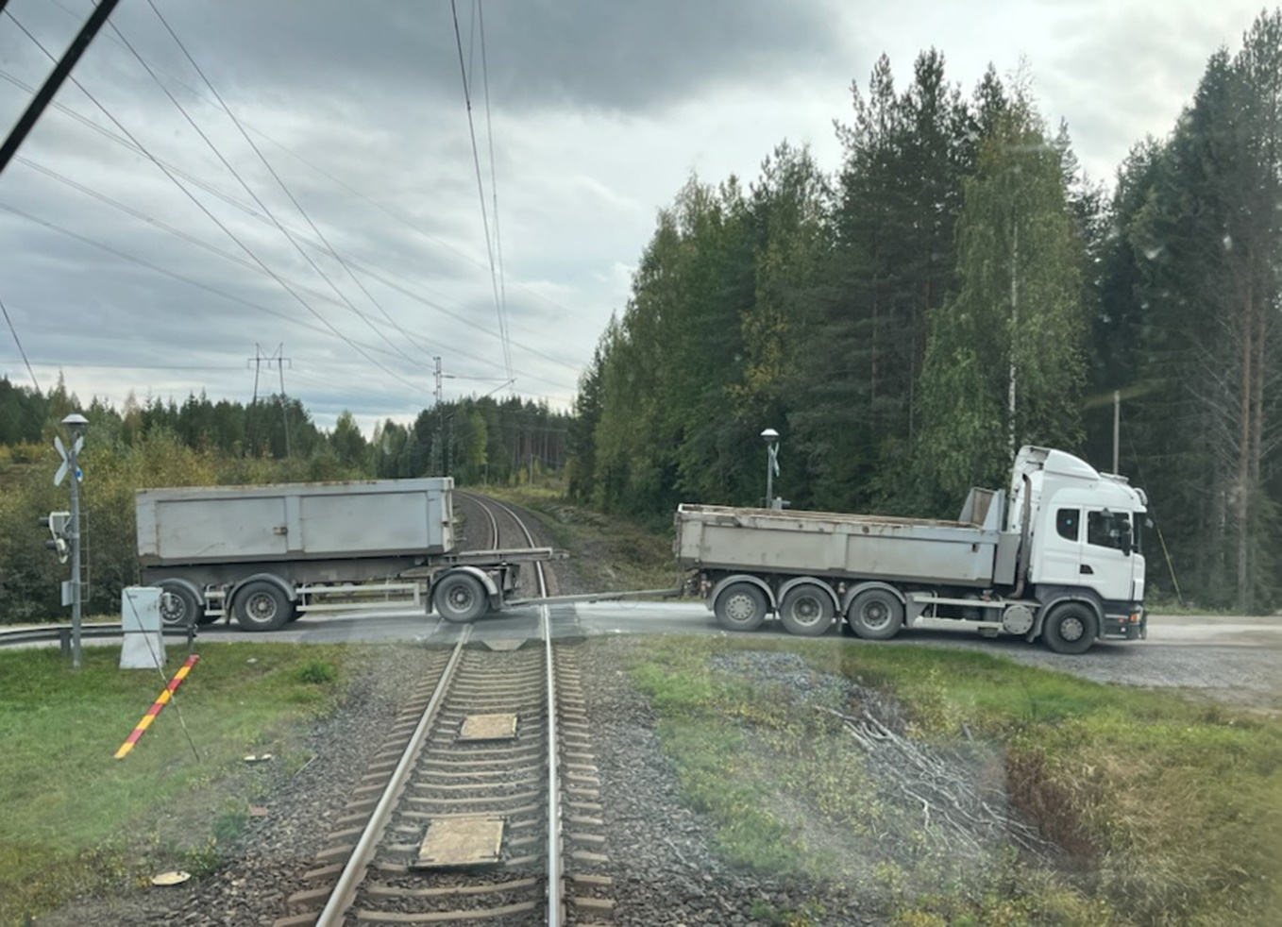
Kollision med plankorsningens bom så att den lossnar
Långtradaren har uppenbarligen börjat korsa plankorsningen i det skede då bommarna redan är nere eller har börjat gå ner.
Lyckligtvis har tåget hunnit stanna före kollisionen. I värsta fall kunde en kollision mellan långtradaren och tåget ha lett till att tåget spårat ur.
Bomolyckor medför utöver risksituationer även kostnader för materiella skador (både för vägtrafikanter och bannätsförvaltare).
Söndriga bommar äventyrar säkerheten för andra som rör sig på banan och på vägen.

Slide 14
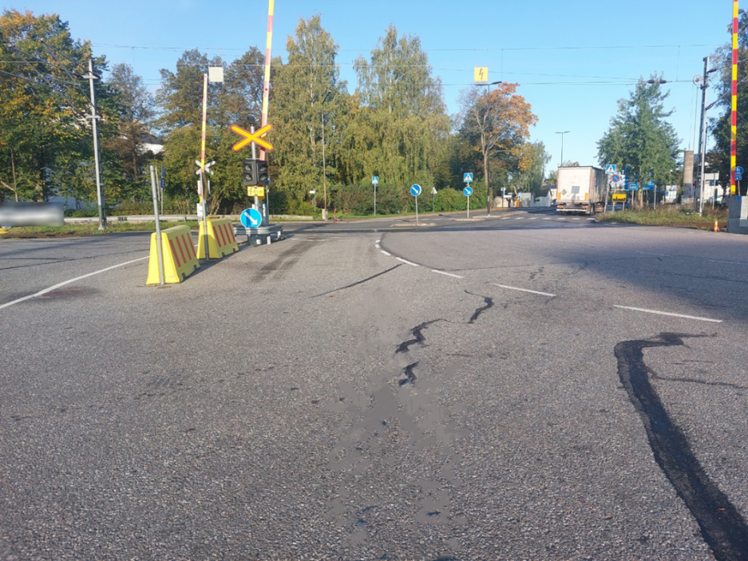
Plankorsning dit många trafikleder leder
Det här är Åbo hamns bomförsedda plankorsning från Viking Lines terminal.
Ingen tydlig fil leder till plankorsningen, utan man kan dit köra från många håll
En mycket livligt trafikerad gata som också korsar med en gång- och cykelled
Man kan se utmaningar i alla riktningar, dvs. när man svänger in i plankorsningen kan tåget från förarens perspektiv ligga bakåt och åt vänster.

Slide 15
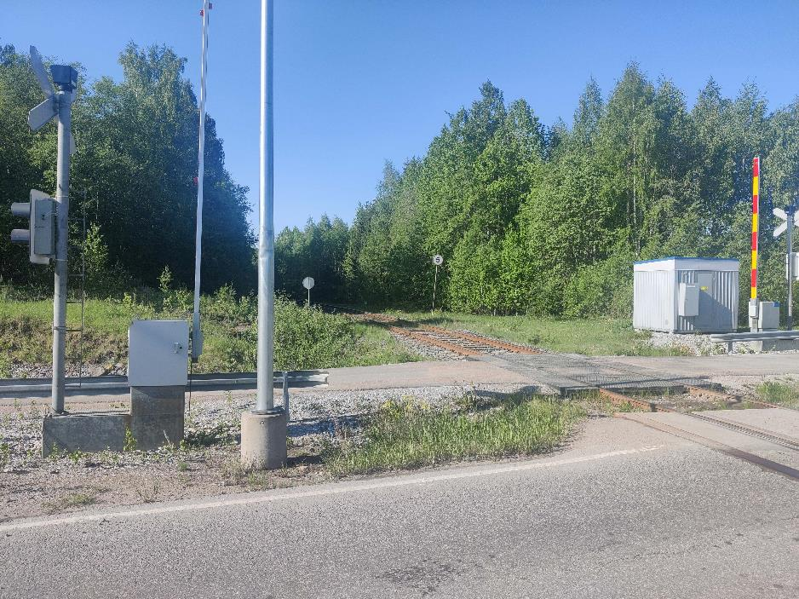
Plankorsning där vägen som leder dit har en kurva, och även spåret har en kurva
Här finns en bomförsedd plankorsning dit man från ena hållet kommer längs en rak väg, medan vägen på andra sidan är kurvig, varvid situationen vid banan och plankorsningen inte kan bedömas från ett längre avstånd. Vägen är också ganska livligt trafikerad.
Sikten i motsatt riktning är utmanande eftersom banan svänger efter plankorsningen och vegetationen kan hindra att man lägger märke till tåget

Slide 16
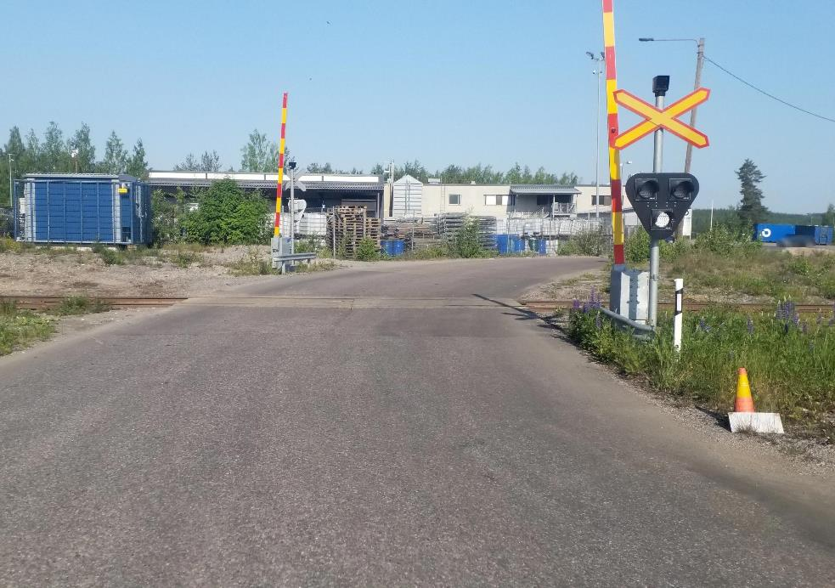
Vägen till plankorsningen har en kurva
Vägen till plankorsningen har en kurva just här, så det är svårt att se händelserna på banan utan att stanna.
Det räcker inte att bara vända huvudet, utan man måste anstränga sig för att se om ett tåg är på kommande.

Slide 17
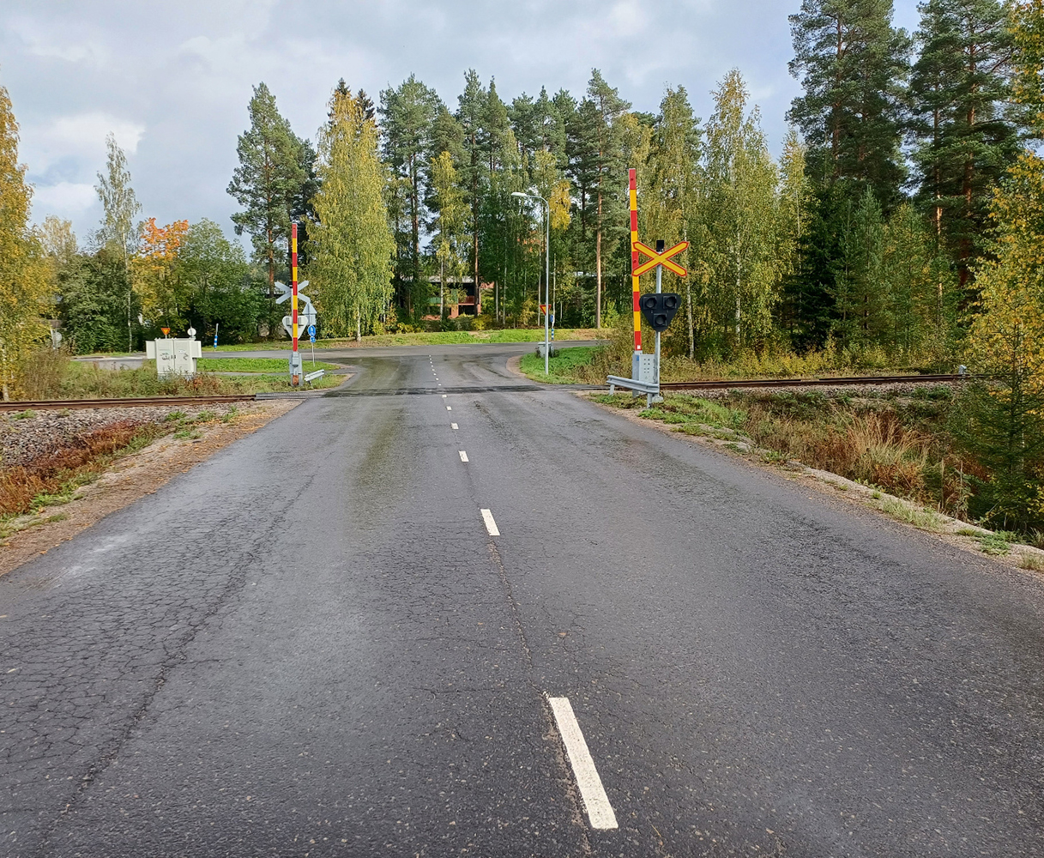
Plankorsning med vägkorsning nära
Som exempel en bomförsedd plankorsning där sikten är ganska god men vägkorsningen ligger alldeles intill plankorsningen.
Förarens uppmärksamhet kan fästas vid den vägkorsningen som skymtar, varvid plankorsningen förbises.
När ett fordon svänger i en vägkorsning finns det också en risk för att hela fordonet inte ryms att svänga, dvs. orsakar problem på vägen man korsar. På motsvarande sätt kan fordonets främre del eller bakre del ännu vara i plankorsningen medan fordonet fortfarande håller på att svänga.

Slide 18
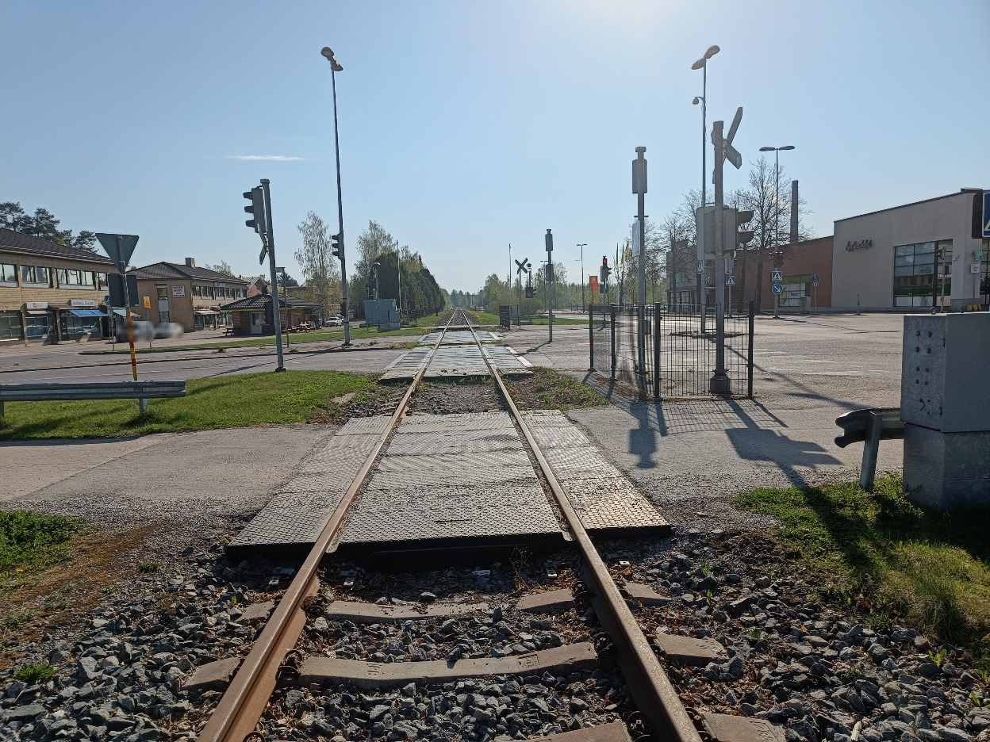
Plankorsning med en korsning nära intill samt trafikljus
Ett exempel på detta är en bomförsedd plankorsning som ligger mitt i staden och leder till livligt trafikerade gator och gång- och cykelleder.
Utöver dessa finns det trafikljus runt plankorsningen.
Förarens uppmärksamhet kan vara koncentrerad vid trafikljusen och den omgivande trafiken, varvid plankorsningen förbises.
Risken är att bommarna börjar gå ner när bilkön som samlats vid trafikljusen börjar lösas upp.

Slide 19
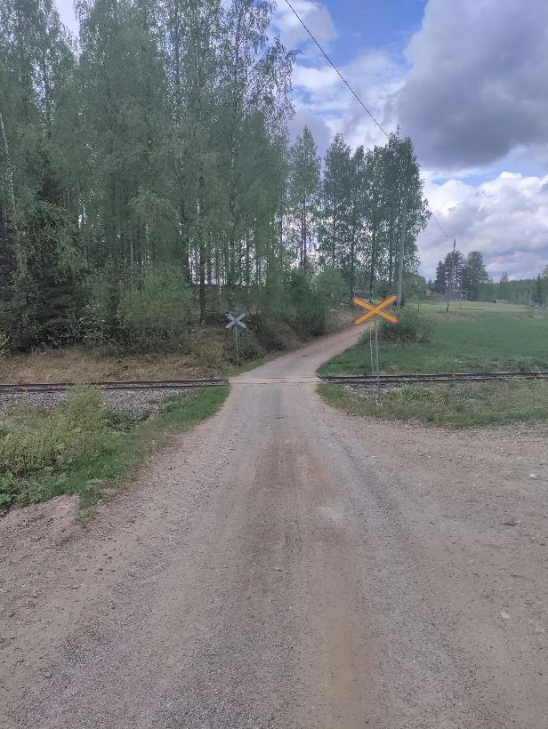
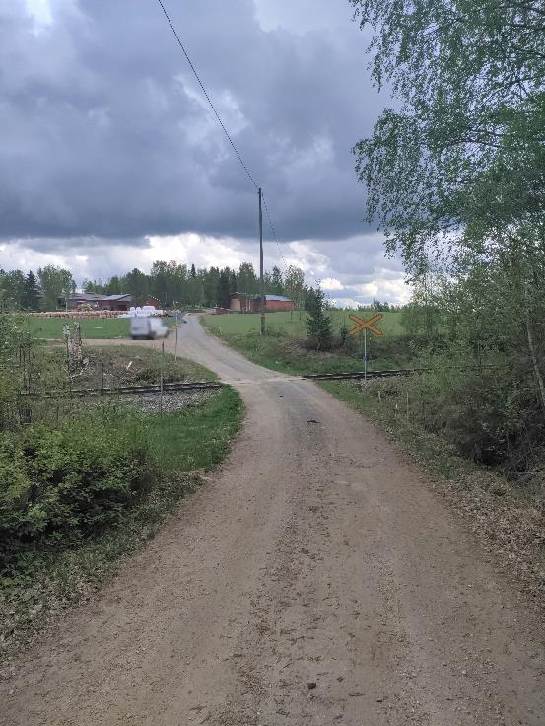
Plankorsningsanläggning utan bommar eller andra varningsanläggningar
Största delen av plankorsningarna i statens bannät saknar plankorsningsanläggning (bommar och/eller ljus- och ljudvarningsanläggning), dvs. ansvaret för att lägga märke till tåget ligger helt och hållet på den som rör sig på vägen. Inget varnar för att tåget kommer.
I detta exempelfall är sikten utmanande i banans båda riktningar. Dessutom finns det mycket växtlighet runt omkring.
På ena sidan förgrenar sig vägen genast efter plankorsningen och på andra sidan leder vägen snett till plankorsningen.
Anmärkningsvärt är också att vägen går neråt mot plankorsningen, är smal och kan vara snöig och hal vintertid.
Under dessa förhållanden kan förarens uppmärksamhet fästas vid att styra bilen och inte vid att observera plankorsningen.

Slide 20
Andra riskfaktorer i anslutning till korsande av plankorsning
Väder: dimma, klart solsken, mörker, snöfall, regn
Vägytan är snöig, isig, annars hal eller våt
Andra bländande ljus
Uppmärksamheten är inte riktad till körandet utan till mobiltelefonen, radion eller resesällskapet.
Eventuell vanföreställning om banans trafikmängder eller tågens tidtabeller

Slide 21
Säkerhet i plankorsningar

Slide 22
Minskning av risker 1/4
Plankorsningen meddelas alltid åtminstone med vägmärken, dvs. när du ser märket ska du börja förbereda dig för korsningen
Kör till plankorsningen med låg hastighet så att du vid behov hinner stanna före bommen eller banan
När man närmar sig en plankorsning är hastighetsbegränsningen högst 40 km/h
Om det finns en plankorsningsanläggning i plankorsningen är hastighetsbegränsningen högst 60 km/h

Slide 23
Minskning av risker 2/4
Fordon som rör sig på banan har förkörsrätt, dvs. man får inte korsa banan om ett tåg/motsvarande är på väg.
Om det finns en plankorsningsanläggning (bommar och/eller ljud- och ljusvarningsanläggningar) i plankorsningen meddelar de när tåget närmar sig.
Om de röda varningslamporna blinkar och bommen är nere eller på väg ner är tåget på kommande.
Ett vitt blinkande ljus berättar att plankorsningsanläggningen är i drift.
Om det inte finns varningsanordningar i plankorsningen, ska du flera gånger kontrollera i båda riktningarna om det kommer ett tåg. Om det inte kommer ett tåg kan du raskt korsa plankorsningen.
Det gamla rådet "titta till vänster, sedan till höger och ännu en gång till vänster" blir aldrig gammalt.

Slide 24
Minskning av riskerna 3/4
Tro inte att du hinner före tåget, för du hinner inte!
När bommarna är på väg ner är tåget redan mycket nära!
Tåg är snabba och det tar läge för dem att stanna!
Om du måste stanna vid en plankorsning ska du stanna fordonet på tillräckligt avstånd från banan före signalen eller bommen
Identifiera ditt fordons dimensioner och säkerställ att ingen del av fordonet befinner sig i plankorsningen eller kan träffa tåget som passerar
Inget som äventyrar vägtrafiken får lämnas kvar på vägen
Det är t.ex. förbjudet att parkera fordon 30 meter före eller efter plankorsningen.

Slide 25
Minskning av riskerna 4/4
Välj ditt eget körfält i plankorsningen med flera trafikleder och undvik att byta riktning på ett överraskande sätt.
Observera noggrant trafiken omkring dig (väg- och järnvägstrafik)
Fast rutten är bekant ska du ändå vara försiktig. Lita inte heller på att du minns passagerartågens tidtabell: på banorna rör sig förutom tågen även mycket servicemateriel eller godstrafik.
Det är bäst att strunta i telefonen och annat som kan störa när man är bakom ratten!!

Slide 26
Extraordinära situationer 1/2
En plankorsningsanläggning kan till exempel skadas under en åskstorm eller av ett strömavbrott, och bommarna kan fastna halvvägs. Då blinkar de röda varningslamporna tills anläggningen får elström. Du ska inte korsa banan innan någon som sköter banans underhåll anländer till platsen.
På plankorsningsskylten för en plankorsning med varningsanläggning finns ett telefonnummer där felet kan anmälas.
Också på märkena för en plankorsning utan varningsanordning finns plankorsningens koordinater, som kan vara till hjälp till exempel om man behöver uppge lägesuppgifterna i en nödsituation.

Slide 27
Extraordinära situationer 2/2
Om du kolliderar med en bom och den lossnar, fortsätt köra över plankorsningen tills du kommer till en säkrare plats, stanna och meddela händelsen till det nummer som finns på plankorsningsskylten.
Om ditt fordon skadas eller stannar i en plankorsning av någon annan orsak och du inte kommer vidare, ring nödcentralen omedelbart!
Obs! Vid olyckor eller andra undantagssituationer är det bra att använda mobilappen 112 Suomi för att underlätta lokaliseringen.

Slide 28
Övriga anvisningar
Plankorsningsmärken samt långsam korsning av plankorsningar

Slide 29
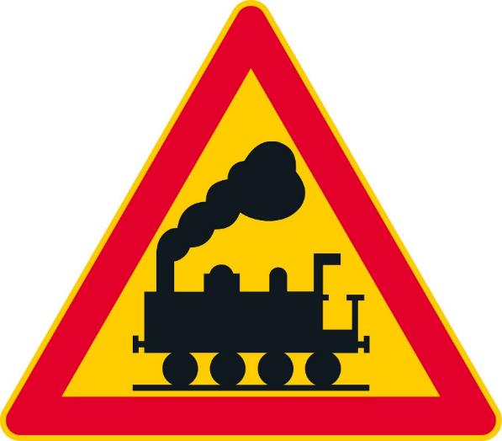
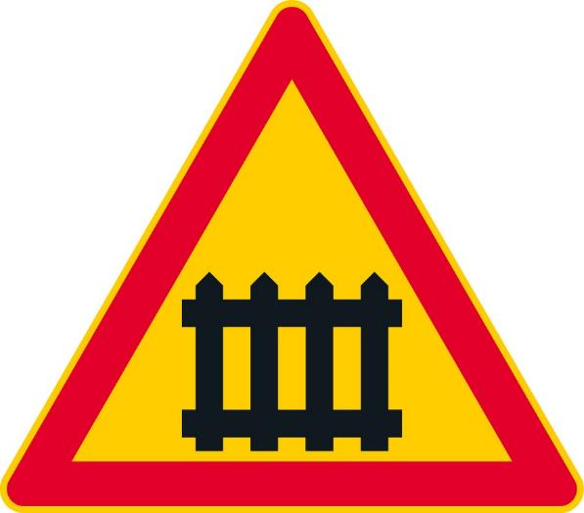
Plankorsningsmärken 1/3
Plankorsning med järnväg, utan bommar
Plankorsning med järnväg, med bommar
Järnvägsplankorsningens
Infartsmärke
(längst bort från
plankorsningen)

Slide 30
Plankorsningsmärken 2/3
Infartsmärke för
plankorsning
med järnväg
(näst närmast
plankorsningen)
Infartsmärke för
plankorsning
med järnväg
(närmast plankorsningen)
Plankorsningsmärke
(enspårig bana)
Plankorsningsmärke
(flerspårig bana)

Slide 31
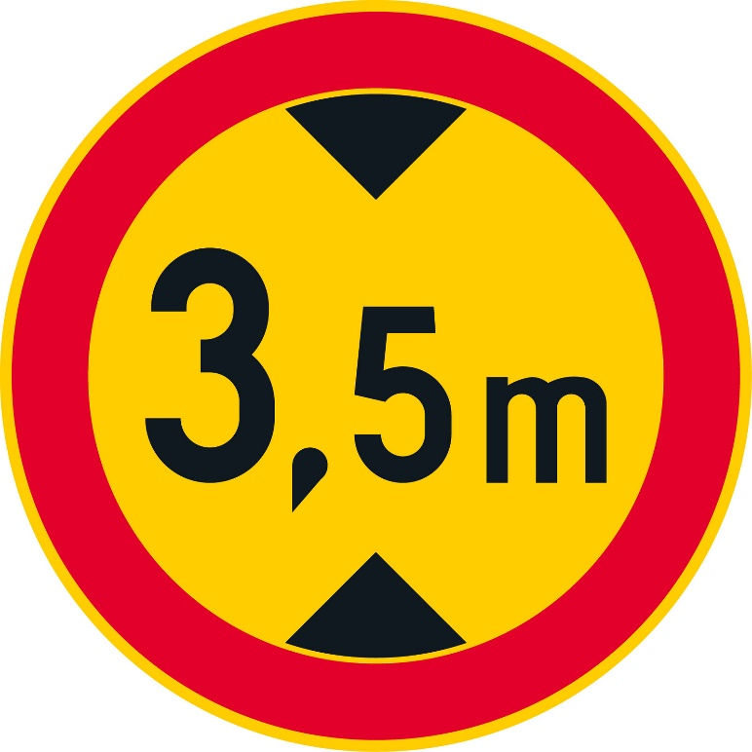
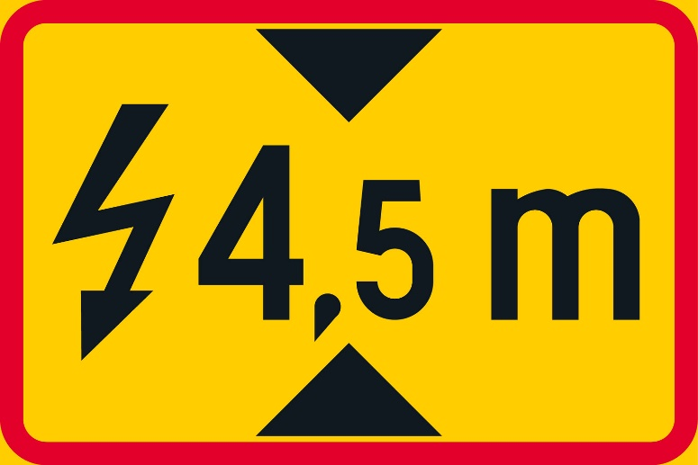
Plankorsningsmärken 3/3
Obligatoriskt att stanna
Fordonets största tillåtna höjd
Elledningens höjd

Slide 32
Långsam korsning av plankorsningar som man känner till
Ibland ökar användningen av en plankorsning betydligt. Sådana situationer är bl.a. skogsavverkning, byggarbetsplatser, grustäktsområden, sprängningsplatser och motsvarande. I alla dessa situationer används vanligtvis tunga fordon, för vilka det tar längre tid än normalt att korsa plankorsningen. Vägarna som leder till plankorsningen kan samtidigt vara små och i dåligt skick.
Innan dessa transporter inleds är det viktigt att kontakta den regionala disponenten för underhållet av bannätet i området för att förbättra säkerheten vid korsningen av plankorsningen.
Den regionala disponenten för underhållet gör upp en säkerhetsplan för arbetet och utser en säkerhetsman som antingen övervakar korsningarna eller ger separat tillstånd att korsa plankorsningen.
Med hjälp av en yrkesperson inom järnvägsbranschen säkerställer man att ett långsamt fordon kan korsa en plankorsning på ett säkert sätt. Det företag som beställt transporten betalar kostnaderna i anslutning till tjänsten.

Slide 33
Bilder
Kaisa-Elina Porras: bilderna 1, 10 och 28 på diabilderna
Pekka Laine: bilderna 11 och 13 på diabilderna
Trafikledsverket: resten av bilderna (Trafikledsverkets bilder får användas utan tillstånd i deras egna presentationer, men inte för kommersiella ändamål)

Slide 34
Kör försiktigt!

